Slide 1
GCG para Compradores
ABASPRO Procurement Partners
23 de Agosto

Slide 2
¿Quiénes somos?
¿Qué es ABASPRO?
Firma de servicios profesionales de consultoría e implementación de mejoras para el Abastecimiento Corporativo.
Ayudamos a las empresas a extraer el máximo valor posible de su cadena de abastecimiento y su poder de compras mediante cambios en sus culturas, procesos, sistemas, competencias y estructuras en forma consistente y duradera.
Asistimos a los profesionales de compras a mejorar su competitividad, empleabilidad y satisfacción profesional.

Slide 3
Agenda
Sobre Abaspro
Antecendentes
GCG

Slide 4
I Sobre ABASPRO
¿Qué es ABASPRO?
Dese 2007 Ayudamos a las empresas a extraer el máximo valor posible de su cadena de abastecimiento y su poder de compras mediante cambios en sus culturas, procesos, sistemas, competencias y estructuras en forma consistente y duradera.
Formamos y asistimos a los profesionales de compras a mejorar su competitividad, empleabilidad y satisfacción profesional.

Slide 5
¿Qué Hacemos?
Consultoría
Revisión del Modelo de Compras y Abastecimiento.
Revisión de competencias y recursos
Adaptación y rediseño de la función de abastecimiento, sus normas, sistemas y procesos
Procesos de reducción de costos y optimización de la SCM
Change management hacia Category based Procurement
Acompañamiento gerencial
Entrenamiento y Recruiting
Capacitación de compradores profesionales en forma reomota y presencial con cursos in compay y abiertos
Coaching de Compradores
Búsqueda y selección de compradore y evaluación técnica de candidatos
Outsourcing Tareas
Tercerización de etapas no claves del abastecimiento tales como confección de pliegos, revisión de comparativas, etc.
Control y monitoreo de proveedores y contratistas
Desarrollo de proveedores estratégicos (esquemas de cooperación y mejora conjunta)

Slide 6
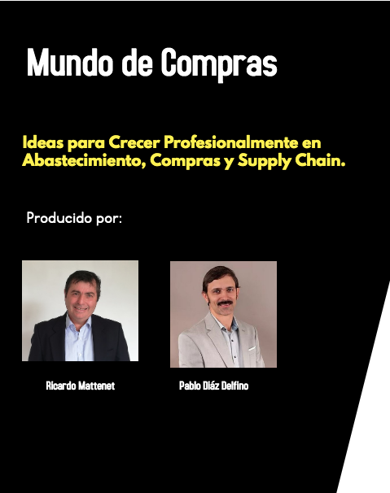
Ademas… Generamos Contenidos
PODCAST ESPECIALIZADO EN COMPRAS LATINOAMERICANAS

Slide 7
II Clientes

Slide 8
II Clientes

Slide 9
II Clientes

Slide 10
III Nuestros Cursos: Diferenciales
Nuestros cursos se diferencian de la oferta tradicional del mercado regional en los siguientes aspectos:
Se focalizan en el desarrollo del espíritu crítico y cuestionador del profesional de compras.
Buscamos que el alumno desarrolle visión estratégica y amplíe su capacidad de análisis.
Los profesores son primero consultores, los casos presentados son reales y actuales.
En los cursos los alumnos traen un categoría de gasto y desarrollan sobre ella lo enseñado
Los cursos son regionales, esto permite intercambio de experiencias.
El foco es saber hacer y saber porque se hace. Todos los cursos incluyen workshops.
Follow up.

Slide 11
IV. Nuestros Cursos para 2021
GCG: Gestión de Categorías de Gasto
Septiembre
DGA: Dirección de Gerencias de Abastecimiento
Noviembre
PBA: Programa Básico de Compras
P4MRO: Compras para MRO
Octubre

Slide 12
GCG

Slide 13
Objetivos y para quienes
En 1983 el mundo de compras cambió gracias a Peter Kraljic y el GCG es para quienes quieran adoptar el cambio.
Entender cuando y porqué la metodología de compras por requerimientos es en compras recurrentes un problema.
Aprender a manejar el concepto de Categoría y estrategia de Categoría.
Conocer y aplicar el método de los 7 pasos para aplicar profesionalmente el Strategic Sourcing.

Slide 14
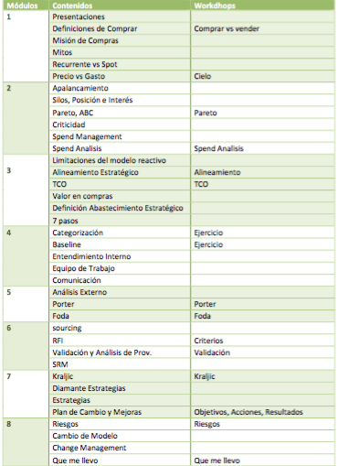
Temario
Se dictarán 8 módulos durante las
6 sesiones del curso.

Slide 15
Workshops
Asimismo, durante el curso haremos 4 workshops grupales y 3 tareas para el hogar (voluntarias)
Durante los workshops podrás conversar e intercambiar ideas con colegas y desarrollar nuevos vínculos.

Slide 16
Carga horaria
Horas dictado: 18 horas en 6 sesiones de 3 horas
Horas estudio en Casa: 8 horas
Material de lectura Previa: Si

Slide 17
Fechas y costos
Fechas Claves:
Inscripción temprana: 27 agosto
Del Lunes 6 Sept al 17, los Lunes, Miércoles y Viernes de 15 a 18 hs Bs As.
Precio Alumnos en Argentina: S32.900 por alumno más IVA
Alumnos del exterior: USD 320
Descuentos: 2 o más alumno de misma empresa 10% para el y los que le sigan. 5% por inscripción hasta el 27. Los descuentos son ACUMULABLES. Alumnos sin financiamiento de empresa, consultar.
Pago: De Argentina mediante transferencia bancaria o Mercado Pago y del exterior por PayPal.

Slide 18
¿Qué beneficios te vas a llevar?

Slide 19
Seguimiento
Todos los cursos de Abaspro se ofrecen con 60 días de Consultas gratuitas post cierre.
Pero lo que es más importante, si lo desean, es un vínculo profesional duradero y fructífero!
Hasta ahora hay más de 700 alumnos en la región bajo este esquema.

Slide 20
ANEXO: Testimonios

Slide 21
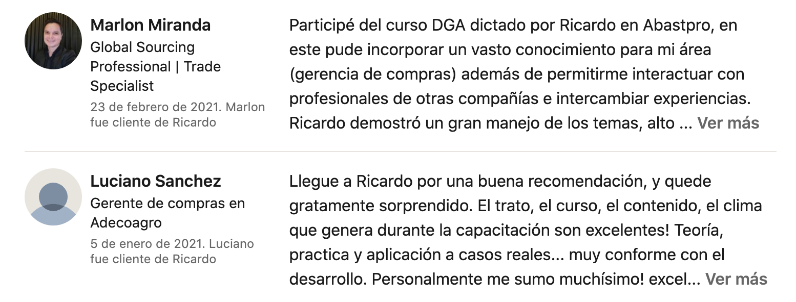
Testimonios

Slide 22
Testimonios

Slide 23
Testimonios

Slide 24
Muchas gracias!
info@abaspro.com.ar
www.abaspro.com.ar

